Slide 1
Парадные, нарядные, Такие ненаглядные И мальчики, и девочки Внимательно глядят. Вам всем учиться хочется? Урок к нам в гости просится. Пора его начать!

Slide 2
Наш урок будет необычным. Представим, что мы космонавты и отправляемся в увлекательное математическое космическое путешествие за новыми знаниями.

Slide 5
2+9 5+9 8+9

Slide 6
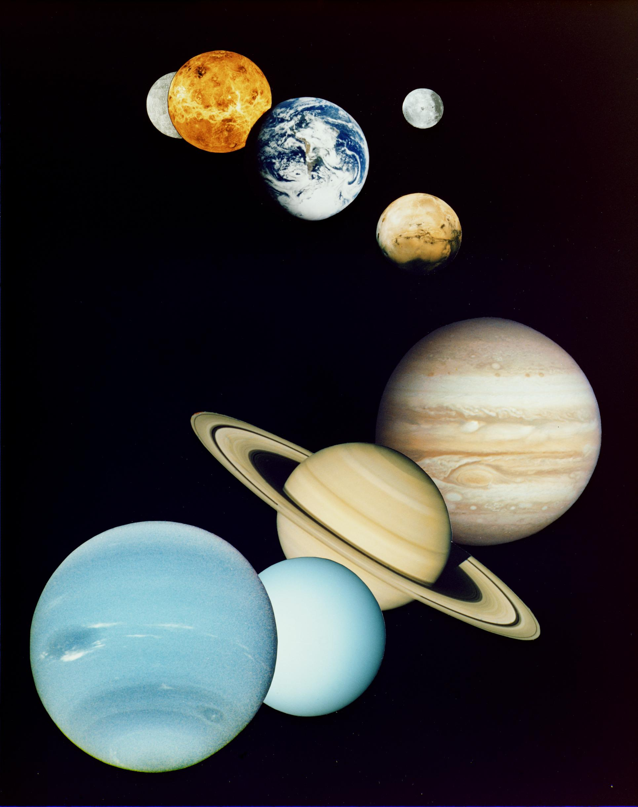
7+9 8+ 9 9 + 9

